Slide 1
2019年春季学期
毛泽东思想和中国特色社会主义理论体系概论
思政部 李曰强

Slide 2
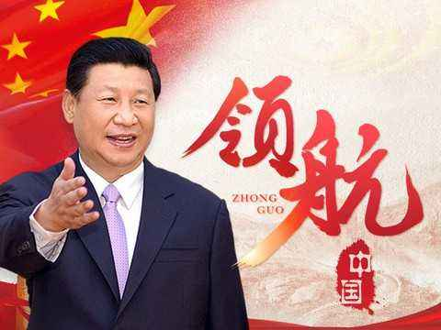
第九章 坚持和发展中国特色社会主义的总任务

Slide 3
本章主要内容
第一节 实现中华民族伟大复兴的中国梦
一 中华民族近代以来最伟大的梦想
二 中国梦的科学内涵
三 中国梦是马克思主义中国化的最新成果
四 奋力实现中国梦
第二节 建成社会主义现代化强国的战略安排
一 开启全面建设社会主义现代化强国的新征程
二 实现社会主义现代化强国“两步走”战略安排

Slide 4
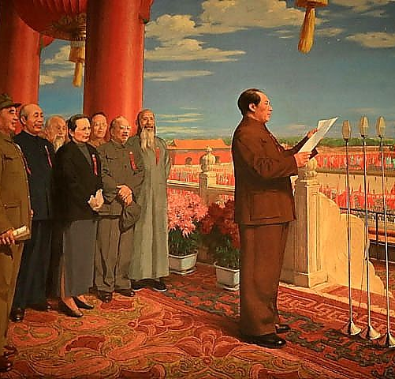
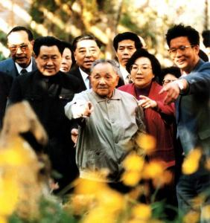
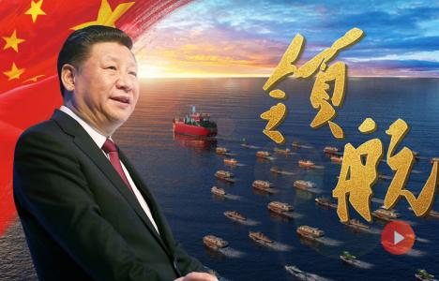
第一节 实现中华民族伟大复兴的中国梦
一 中华民族近代以来最伟大的梦想
昨天——雄关漫道真如铁
今天——人间正道是沧桑
明天——长风破浪会有时

Slide 5
近代中国的主要问题
国家衰落
外来侵略
发展落后
民不聊生
民族独立人民解放
国家富强人民富裕

Slide 6
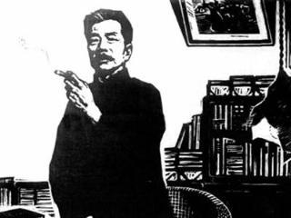
鲁迅：“倘若一定要问我青年应当向怎样的目标，那么，我只可以说出我为别人设计的话，就是：一要生存，二要温饱，三要发展。有敢来阻碍这三事者，无论是谁，我们都反抗他，扑灭他！”

Slide 7
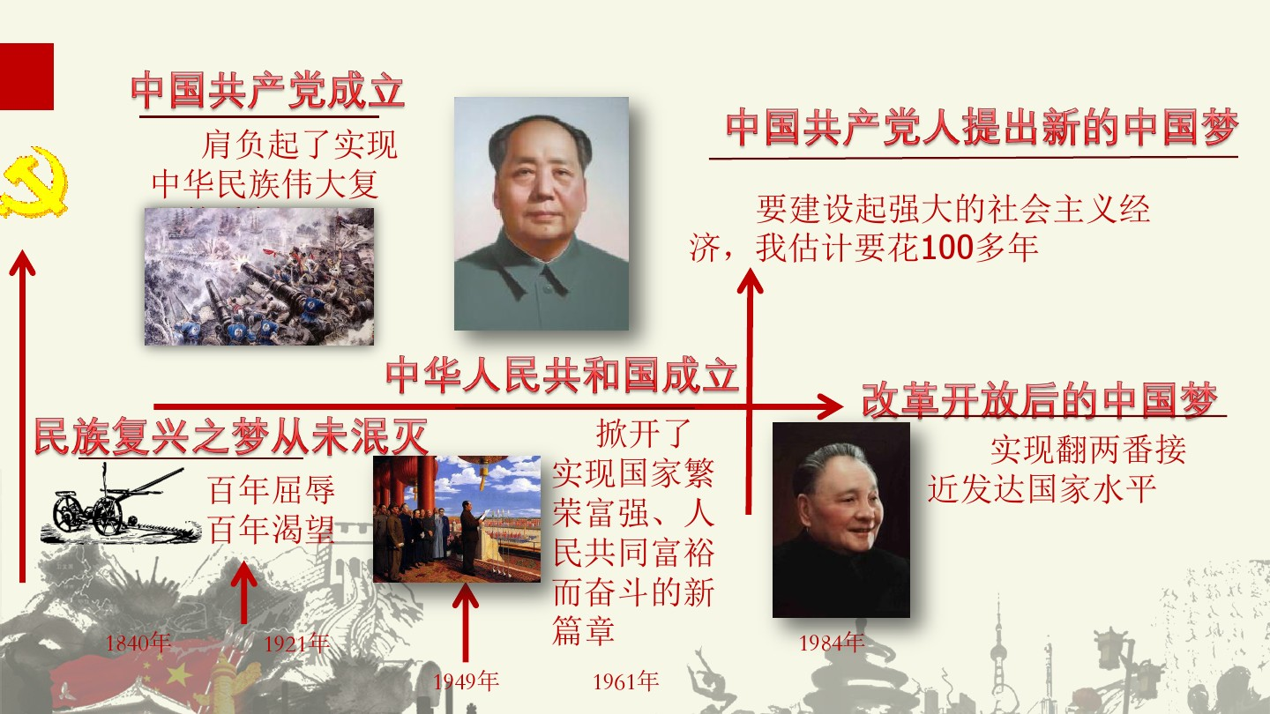
站起来
富起来
强起来

Slide 8

发展的新起点

Slide 9
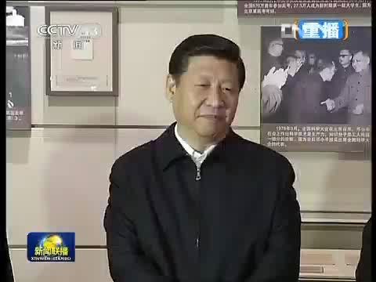
中国梦—在新时代对历史的继承与发展
2012年11月29日，习近平参观“复兴之路”展览时指出：
“每个人都有理想和追求，都有自己的梦想。现在，大家都在讨论中国梦，我以为，实现中华民族伟大复兴，就是中华民族近代以来最伟大的梦想。这个梦想，凝聚了几代中国人的夙愿，体现了中华民族和中国人民的整体利益，是每一个中华儿女的共同期盼。”

Slide 10
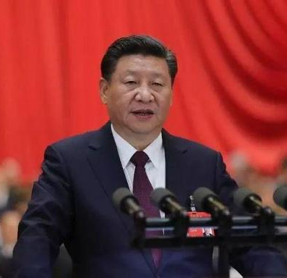
坚持和发展中国特色社会主义的总任务
坚持和发展中国特色社会主义的总任务是实现社会主义现代化和中华民族伟大复兴，在全面建成小康社会的基础上，分两步走在本世纪中叶建成富强、民主、文明、和谐、美丽的社会主义现代化强国。
十九大报告

Slide 11


展现大国风采，树立强国自信

Slide 12
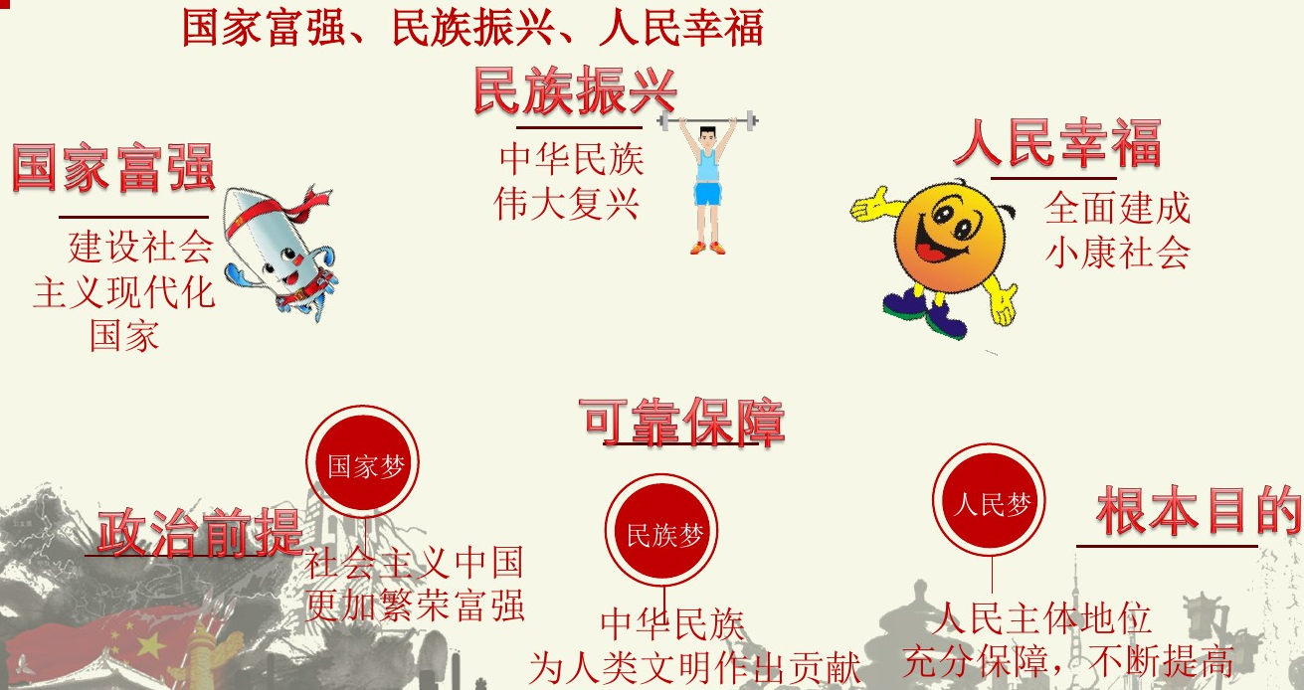
二 中国梦的科学内涵

Slide 13
从国家层面看，中国梦就是强国梦。中国要成为强大的现代化国家，赢得世界认同，并成为引领世界发展的主导力量。
从民族层面看，中国梦就是民族复兴梦。中华民族要对人类 发展作出更大、更多、更重要的贡献。
从人民层面看，中国梦就是每个中国人的梦。“中国梦归根到底是人民的梦”，每一个中国人共同享有人生出彩的机会、共同享有梦想成真的机会，同时，实现中国梦也需要每一个人的努力。

Slide 14
三 中国梦是马克思主义中国化的最新成果
中国梦深刻诠释了近百年来马克思主义中国化的内涵，即马克思主义基本原理与中国具体实际和时代特征结合起来，运用马克思主义的立场、观点、方法研究和解决中国实际问题，运用中国人民喜闻乐见的民族语言来阐述马克思主义理论，使之成为具有中国风格、中国气派的马克思主义。
中国问题的解决方案——中国梦

Slide 15
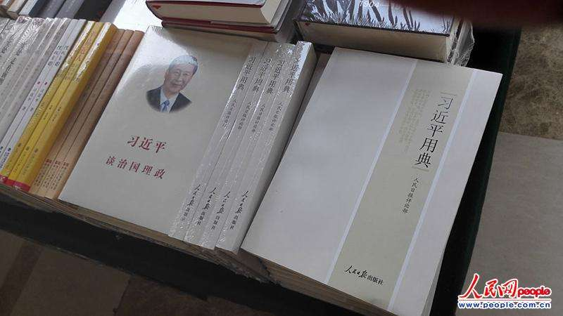
中国语言——中国梦的表达形式
传统文化博大精深，语言丰富而有特色，人民喜闻又乐见。马克思主义在中国化的过程中，大量借鉴使用了传统文化词汇，使其带有鲜明的中国特色。中国梦的提出、宣传、实践，在语言运用方面也是如此。

Slide 16
毛泽东《为人民服务》、《愚公移山》、《纪念白求恩》
“人固有一死，或重于泰山，或轻于鸿毛”（司马迁）
中国古代寓言“愚公移山”
“这对于一班见异思迁的人，对于一班鄙薄技术工作以为不足道、以为无出路的人，也是一个极好的教训”
习近平
中华民族的昨天“雄关漫道真如铁”，今天“人间正道是沧桑”，明天“长风破浪会有时”（2012年参观复兴之路展览讲话）
实现中国梦，任重道远，“功崇惟志、业广惟勤”（2013年人大十二届一次会议讲话）
韦编三绝、悬梁刺股、凿壁借光、囊萤映雪（2013年“创新正当其时、圆梦适得其势”）

Slide 17




Slide 18
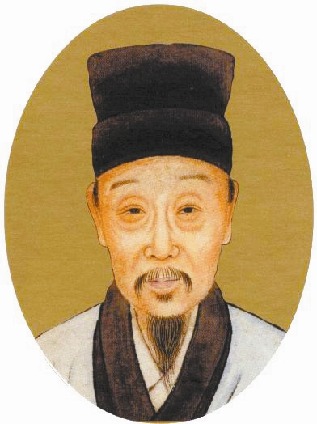
中国思维——中国梦的弘大视野
秦汉以来，大一统的政治传统使中国人习惯于从整体、大局角度考虑问题。
儒家“修身、齐家、治国、平天下”
顾炎武《日知录》“天下兴亡，匹夫有责”
中国梦内涵中的国家、民族、人民都是宏观的整体，着眼的是发展大局，强调的是整体利益。
“实现中华民族伟大复兴，是海内外中华儿女共同的梦”（习近平2014年6月）

Slide 19

中国梦惠及世界
穷则独善其身，达则兼济天下。（2014年3月27日习近平在中法建交50周年纪念大会上的讲话）
中国梦是和平、发展、合作、共赢的梦，我们追求的是中国人民的福祉，也是各国人民共同的福祉。（2014年11月习近平在中央外事工作会议上的讲话）

Slide 20
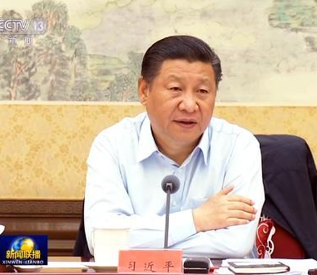
“一带一路”→ 人类命运共同体
2016年4月，习主席讲到：“在新的历史条件下，我们提出‘一带一路’倡议，就是要继承和发扬丝绸之路精神，把我国发展同沿线国家发展结合起来，把中国梦同沿线各国人民的梦想结合起来，赋予古代丝绸之路以全新的时代内涵”。

Slide 21
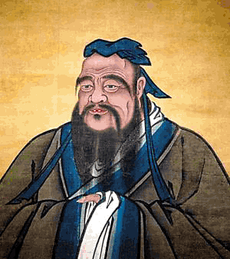
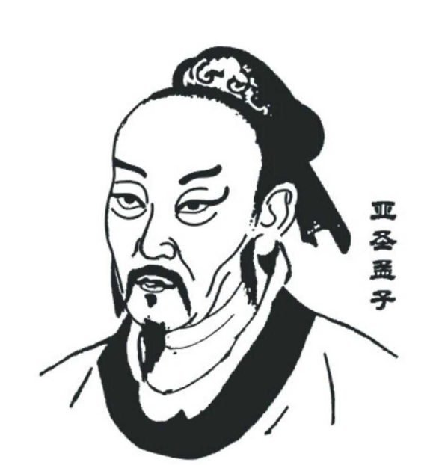
民本思想——中国梦的人民情节
传统文化重民本思想，儒家推崇仁政，是古代政治的理想模式
《尚书》“民为邦本，本固邦宁”
孔子 “古之为政，爱人为大”、“修己以安百姓”、“节用而爱人，使民以时”
孟子 “民为贵，社稷次之，君为轻”
唐太宗“君，舟也；人，水也。水能载舟，亦能覆舟”

Slide 22
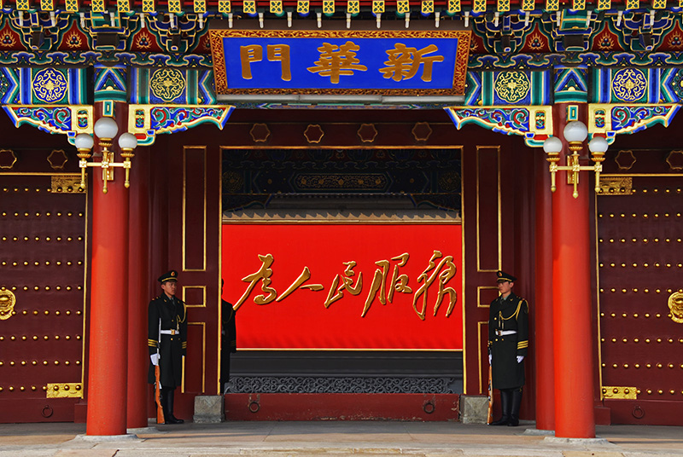

中国共产党将全心全意为人民服务作为自己唯一的宗旨，强调人民性，以人民为中心。中国梦的出发点与归宿都是人民，其实现更有赖于全国各族人民大团结的力量，这是更宏大、更深厚的民本主义，是对古代中国民本思想在新时代的继承发扬。

Slide 23
人民幸福的梦
“全面小康是全体中国人民的小康，不能出现有人掉队。未来５年，我们将使中国现有标准下７０００多万贫困人口全部脱贫”（习近平2015）
十九大报告明确提出“坚持以人民为中心。……把人民对美好生活的向往作为奋斗目标，依靠人民创造历史伟业”，“保证全体人民在共建共享发展中有更多获得感，不断促进人的全面发展、全体人民共同富裕”

Slide 24


中国气派——中国梦的恢弘气象
中华文明在世界历史发展中的独特性。悠久的历史，灿烂的文化，丰富的思想，给当代中国留下宝贵历史文化遗产。
马丁·雅克2010年《当中国统治世界》认为，西方的现代化只是现代化道路中的一条，中国不是西方意义上的现代民族国家， 而是一个建立在独特的文明基础上的文明体。

Slide 25
中国式发展道路
实现中华民族伟大复兴，必须坚定不移走自己的道路。我们不能总用别人的昨天，来装饰自己的明天。中国梦喊出了中国人的心声，喊出了大国的自信。
十九大报告指出，实现中华民族伟大复兴，必须建立符合我国实际的先进社会制度。
新时代中国特色社会主义

Slide 26
文化强国——中国梦的目标追求
中华民族的伟大复兴，必然包含传统文化的复兴。新时代中国特色社会主义文化既是对中华优秀传统文化的继承，又为传统文化在新时代的复兴与发展提供了机遇。
人民有信仰
国家有力量
民族有希望

Slide 27

五彩中国梦

Slide 28
三 奋力实现中国梦
实现中国梦必须坚持中国道路、弘扬中国精神、凝聚中国力量。
走中国道路，就是走中国特色社会主义道路。
坚定四个自信
道理自信 理论自信 制度自信 文化自信

Slide 29
中国特色社会主义道路
在中国共产党领导下，立足基本国情，以经济建设为中心，坚持四项基本原则，坚持改革开放，解放和发展社会生产力，巩固和完善社会主义制度，建设社会主义市场经济、社会主义民主政治、社会主义先进文化、社会主义和谐社会、社会主义生态文明，促进人的全面发展，逐步实现全体人民共同富裕，建设富强、民主、文明、和谐、美丽的社会主义现代化强国。

Slide 30
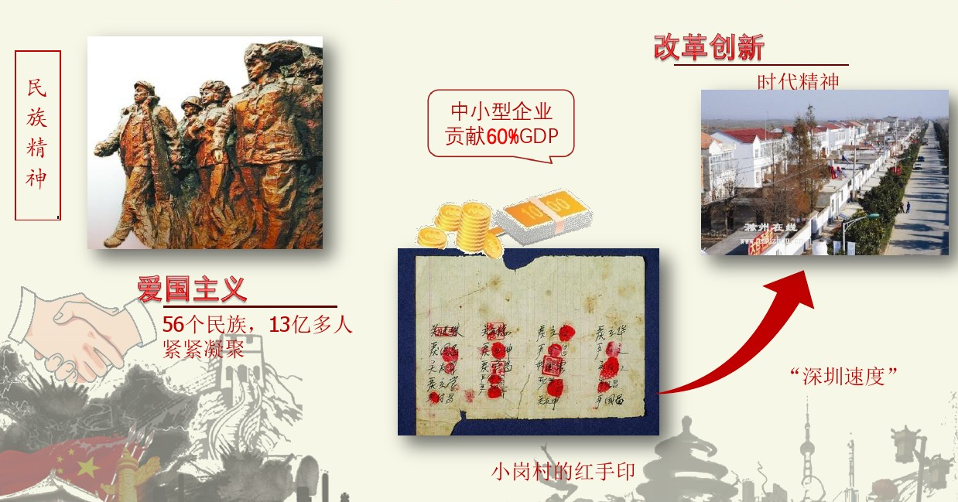
弘扬中国精神，就是弘扬以爱国主义为核心的民族精神和以改革创新为核心的时代精神。

Slide 31
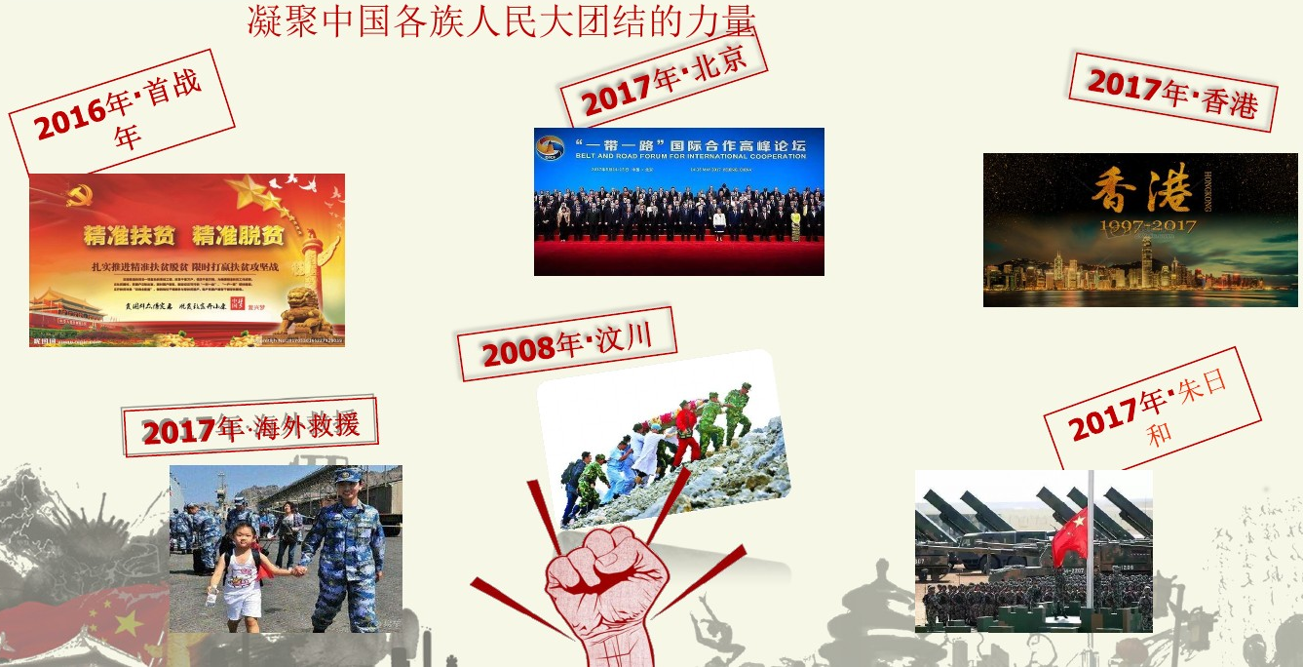
凝聚中国力量，就是要凝聚全国各族人民大团结的力量。

Slide 32

撸起袖子加油干
空谈误国，实干兴邦
“面向未来，全面建成小康社会，基本实现现代化要靠实干，实现中华民族伟大复兴要靠实干”——习近平
顽强拼搏 居安思危 艰苦奋斗 勇往直前

Slide 33
实现伟大梦想，必须进行伟大斗争。实现伟大梦想，必须建设伟大工程。实现伟大梦想，必须推进伟大事业。
伟大斗争
新时代中国共产党历史使命
伟大工程
伟大事业
伟大梦想

Slide 34
梦想日益成真——中国特色社会主义事业稳步发展
新中国成立67年特别是改革开放30多年来，在中国共产党领导下，中国人民在社会主义道路上实现了一个又一个伟大飞跃，取得举世瞩目的伟大成就。今天，我们可以告慰孙中山先生的是，我们比历史上任何时期都更接近中华民族伟大复兴的目标，比历史上任何时期都更有信心、有能力实现这个目标。
——2016年习近平在纪念孙中山先生诞辰150周年的讲话

Slide 35
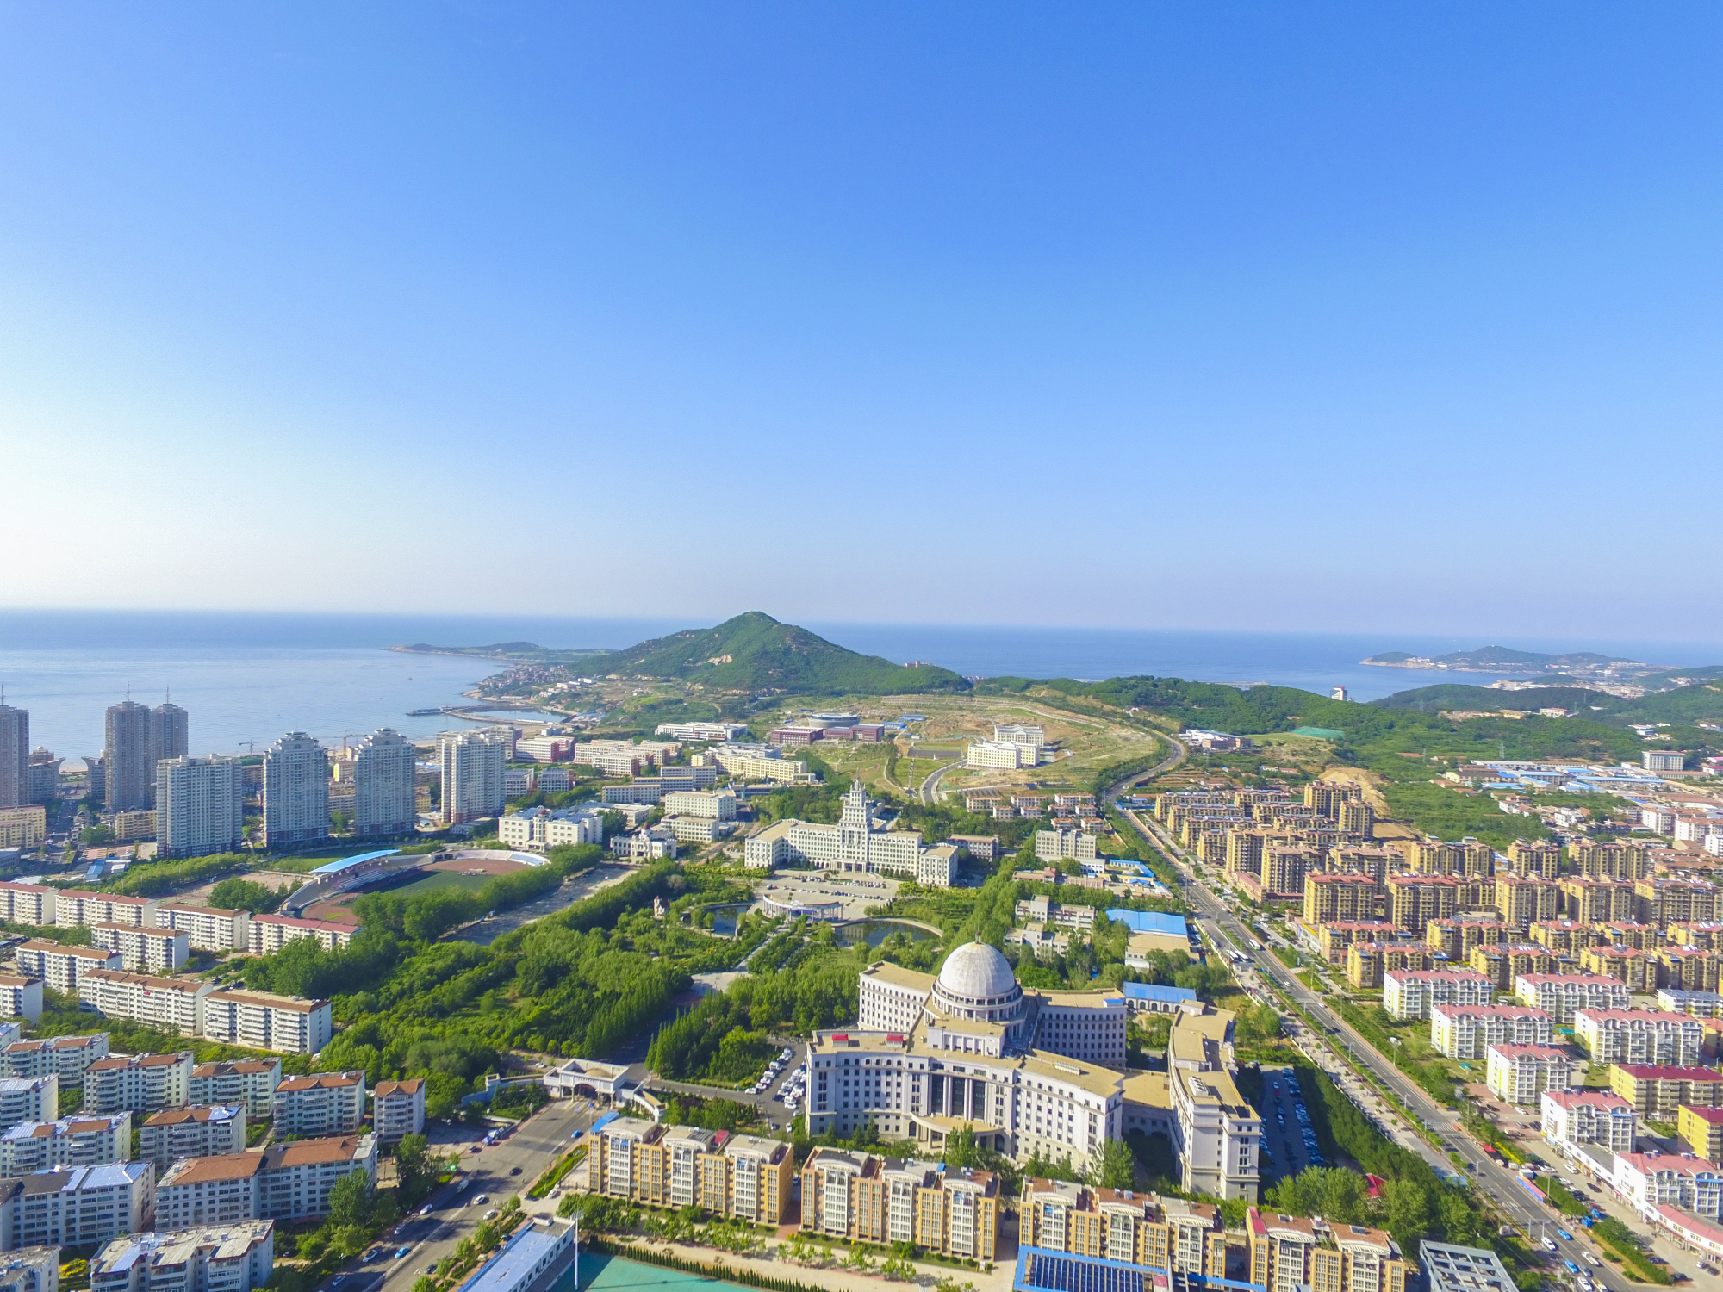
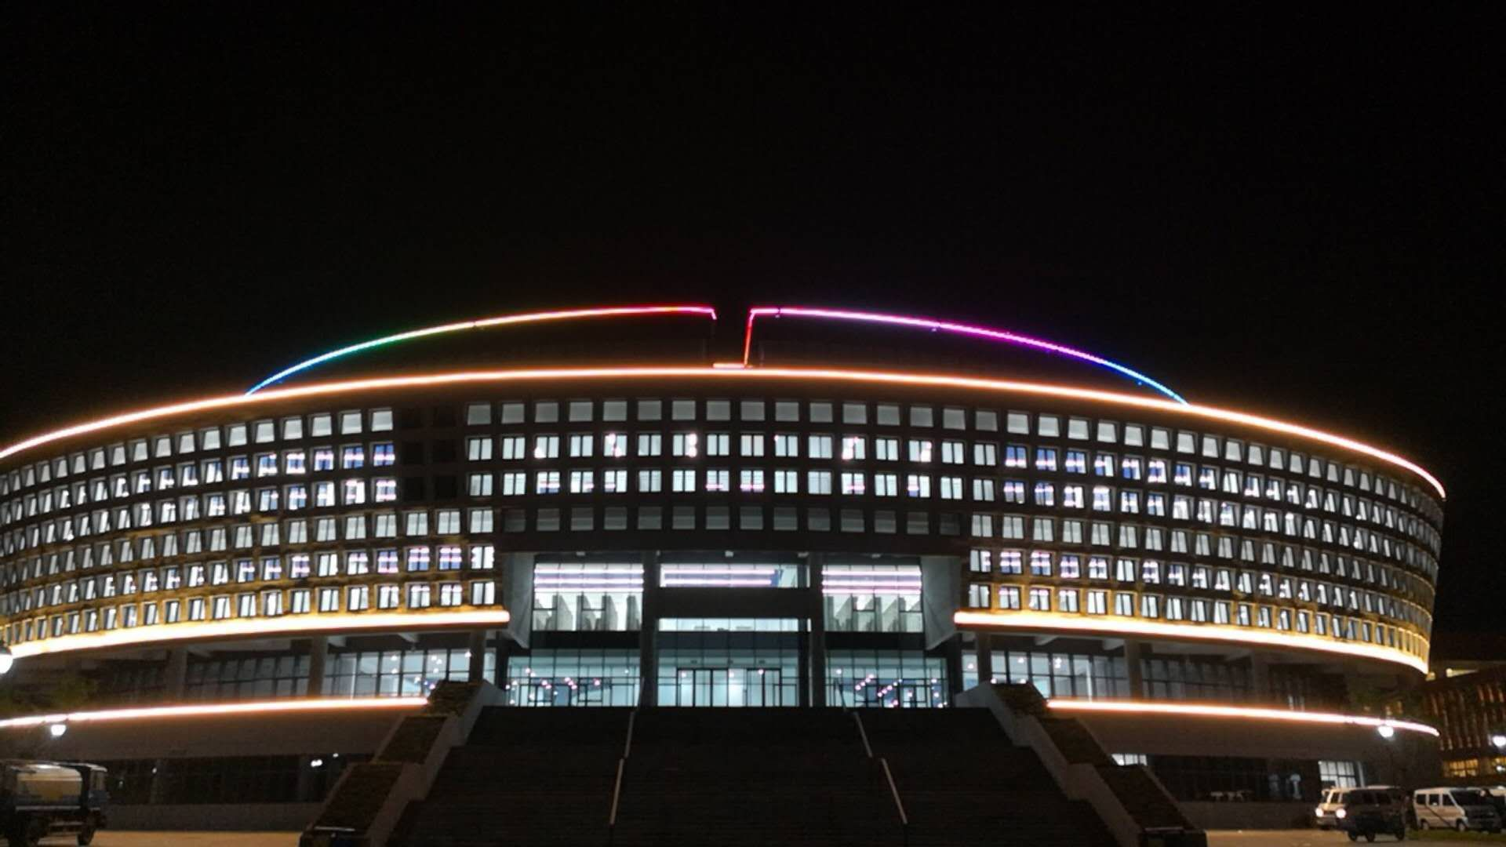
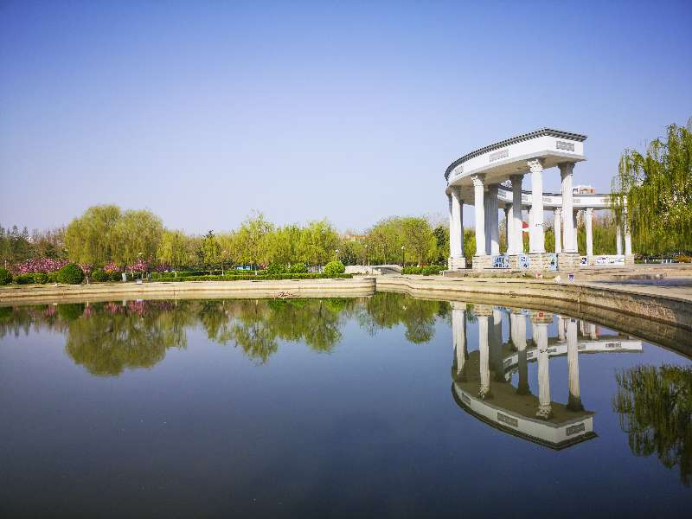
“中国特色、世界一流、哈工大规格” ——哈工大威海校区的梦想与战略
哈工大威海校区围绕国家海洋强国战略和区域经济社会发展需求，坚持“立足海洋，服务山东，拓展国防，走向国际，面向国民经济主战场”的办学定位“一个蓝色（蓝色海洋）、二个智慧（智慧制造和智慧城市）、三个重点（船舶、海洋、车辆）、三新优势（新材料、新信息、新能源）”的学科专业特色发展战略。

Slide 36

中国梦365个故事：李兵的汽车梦

Slide 37

我的中国梦之袁隆平

Slide 38

我的中国梦——黄永玉

Slide 39
讨论： 个人梦想与国家发展

Slide 40
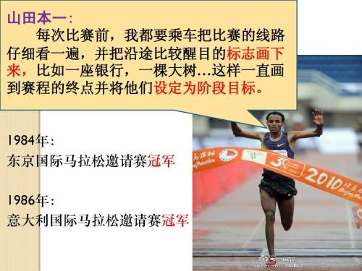
第二节 建成社会主义现代化强国的战略安排

Slide 41
一 开启全面建设社会主义现代化强国的新征程
（一）新阶段，新起点
2017年中国GDP总量827122亿元，世界第二。5年来，中国经济年均增长7.1%，远高于同期世界2.5%和发展中经济体4%的平均增长水平。
美国《华尔街日报》刊文称，如果没有中国经济的强劲增长，过去5年全球GDP将少增三分之一。

Slide 42
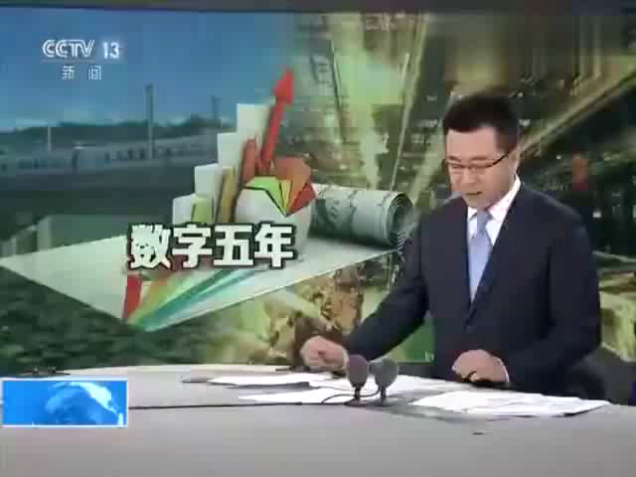
现实：新时代，新成绩

Slide 43
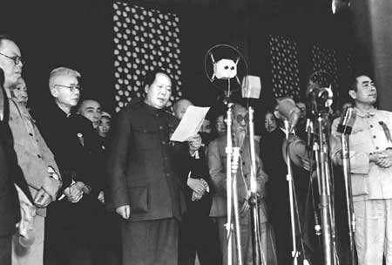
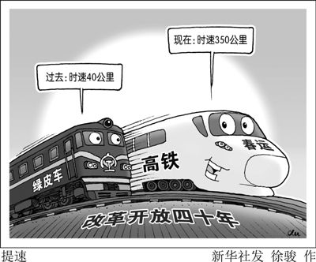
历史：2019年建国70周年，2018年改革开放四十年

Slide 44
（二）奋斗目标与发展战略的变化
十三大确立了邓小平提出的“三步走”发展战略
第一步，从1981年到1990年，实现国民生产总值比1980年翻一番，解决人民的温饱问题。 （已完成）
第二步，从1991年到20世纪末，使国民生产总值翻一番，达到小康水平。 （已完成）
第三步，到21世纪中叶，国民生产总值再翻两番，达到中等发达国家水平，基本实现现代化。 （进行中）

Slide 45
十五大新“三步走”发展战略 “两个一百年”奋斗目标
第一步，21世纪第一个10年，实现国民生产总值比2000年翻一番，使人民的小康生活更加富裕，形成比较完善的社会主义市场经济体制。（已经实现）
第二步，到建党100周年时，使国民经济更加发展，各项制度更加完善。
第三步，到建国100周年时，基本实现现代化，建成富强民主文明的社会主义国家。

Slide 46
十六大全面建设小康社会
十六大报告提出要用20年时间全面建设小康社会。小康社会既是发展战略，又是发展阶段。十六大报告指出，现在达到的小康还是低水平的、不全面的、发展不平衡的小康，是总体上达到小康水平。我们要经过今后20年的奋斗，逐步实现从“总体小康”到“全面小康”的转化。

Slide 47
十七大提出了实现全面小康社会的新要求
1、增强发展协调性，努力实现经济又好又快发展。
2、扩大社会主义民主，更好保障人民权益和社会公平正义。
3、加强文化建设，明显提高全民族文明素质。
4、加快发展社会事业，全面改善人民生活。教育、就业、社会保障体系、医疗卫生、合理有序的收入分配格局基本形成，中等收入者占多数，绝对贫困现象基本消除。
5、建设生态文明。基本形成节约能源资源和保护生态环境的产业结构、增长方式、消费模式。

Slide 48
十八大提出了全面建成小康社会的新要求
1、经济持续健康发展，2020年实现国内生产总值和城乡居民人均收入比2010年翻一番
2、人民民主不断扩大，依法治国基本方略全面落实
3、文化软实力显著增强，全民文明素质和社会文明程度明显提高
4、人民生活水平全面提高，基本公共服务均等化总体实现
5、资源节约型、环境友好型社会建设取得重大进展

Slide 49
十九大，全面建成小康社会决胜期
从现在到2020年，是全面建成小康社会决胜期。要按照十六大、十七大、十八大提出的全面建成小康社会各项要求，紧扣我国社会主要矛盾变化，统筹推进经济建设、政治建设、文化建设、社会建设、生态文明建设，坚定实施科教兴国战略、人才强国战略、创新驱动发展战略、乡村振兴战略、区域协调发展战略、可持续发展战略、军民融合发展战略，突出抓重点、补短板、强弱项，特别是要坚决打好防范化解重大风险、精准脱贫、污染防治的攻坚战，使全面建成小康社会得到人民认可、经得起历史检验。

Slide 50
十九大对未来发展战略的表述
综合分析国际国内形势和我国发展条件，从二〇二〇年到本世纪中叶可以分两个阶段来安排。
第一个阶段，从二〇二〇年到二〇三五年，在全面建成小康社会的基础上，再奋斗十五年，基本实现社会主义现代化。
第二个阶段，从二〇三五年到本世纪中叶，在基本实现现代化的基础上，再奋斗十五年，把我国建成富强民主文明和谐美丽的社会主义现代化强国。

Slide 51
把握历史新方位，顺应时代新特点
十九大报告清晰刻画了全面建成社会主义现代化强国的时间表、路线图——按照两个15年的时间分割为两个阶段，把我国建设成为社会主义现代化强国。其中，前一阶段是后一阶段的基础，后一阶段是前一阶段的跃升，两者既紧密衔接又环环相扣。这是对“三步走”战略目标既一脉相承又与时俱进的深化与推进，展现了党和国家事业蓬勃发展的光明前景。
发展阶段
改革开放初——1990年
1991年——2000年
2001年——2020年
2021——2035年
2036——2050年

Slide 52
小康社会
1979年12月，邓小平第一次使用了“小康”的概念。
1981年4月，邓小平又提到了“小康”的概念
1987年“三步走”将达到小康水平作为第二步奋斗目标。
十六大提出全面建设小康社会
十八大提出全面建成小康社会

Slide 53
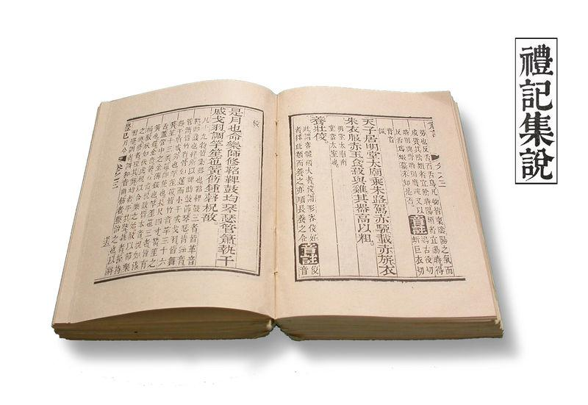
“小康”一词来自传统文化
战国时期，儒家经典《礼记》中的《礼运》篇，提出了“大同”和“小康”两种社会模式。“大同”是儒家的理想社会。

Slide 54
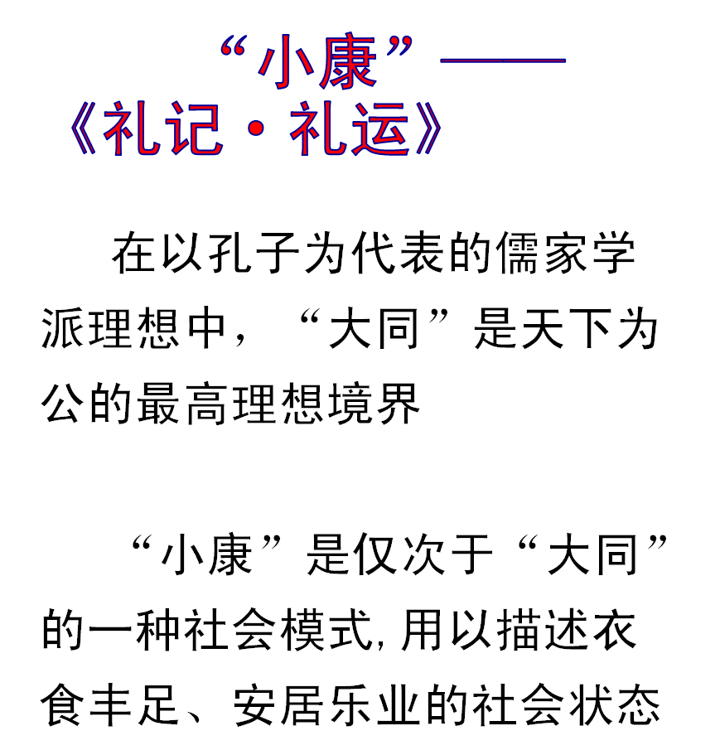
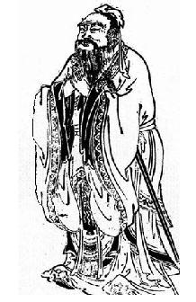

Slide 55
“小康”新含义——马克思主义中国化的典范
“所谓小康社会，就是虽不富裕，但日子好过。我们是社会主义国家，国民收入分配要使所有的人都得益，没有太富的人，也没太穷的人，所以日子普遍好过。更重要的是，那时我们可以进入国民生产总值达到一万亿美元以上的国家的行列，这样的国家不多。”
－－邓小平赋予“小康”新的内容

Slide 56
第二步走已经达到的总体小康水平
低水平的小康：是指刚进入小康的门槛，只是解决了衣食无虞的基本生存需要，离宽裕还较远。
不全面：主要是指已经达到的小康侧重于物质文明方面，对精神文明、政治文明、生态环境可持续发展方面关注不够。
发展很不平衡：是指进入小康的人口在全国分布是不平衡的。城市与农村之间、东部与西部之间、行业之间、不同收入阶层之间。

Slide 57
发展目标——现代化
1964年三届人大一次会议，四个现代化
工业、农业、国防、科学技术
1987年十三大
富强、民主、文明的社会主义现代化国家
2007年，十七大
富强、民主、文明、和谐的社会主义现代化国家
2012年，十八大
新四化：新型工业化、信息化、城镇化、农业现代化道路
2017年，十九大
富强、民主、文明、和谐、美丽的社会主义现代化强国

Slide 58
什么是现代化？
现代化是一种革命性的社会变迁，包括从农业社会向工业社会，从工业社会向知识社会的两次转型，社会生产力和生活质量的持续提高，生活方式和生活观念的根本转变，国民文化和健康素质的大幅度提高，社会福利和社会公平的根本改善以及国际地位的变化。
现代化是一个长期的有阶段的历史过程，从农业社会向工业社会的转变；从工业社会向知识社会的转变。现代化是一场持续不断的国际竞赛。

Slide 59
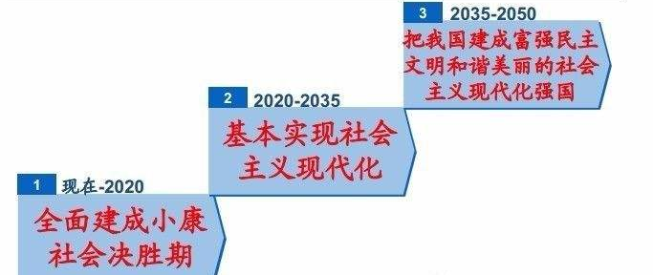
二 实现社会主义现代化强国“两步走”战略安排
第一个阶段，从二〇二〇年到二〇三五年，在全面建成小康社会的基础上，再奋斗十五年，基本实现社会主义现代化。

Slide 60
第一阶段（2020年—2035年） 基本实现社会主义现代化的目标要求
1、经济建设方面，我国经济实力、科技实力将大幅跃升，跻身创新型国家前列。
2012-2017年，中国经济年均增长7.1%，远高于同期世界2.5%和发展中经济体4%的平均增长水平，在世界主要经济体中名列前茅。同一时期，中国对世界经济增长的贡献率年均超过30%，超过美国、欧洲、日本贡献率的总和，成为世界经济增长的主要动力源和稳定器。2017年中国GDP12.254万亿美元，是美国19.3868万亿美元的63.2%。

Slide 61
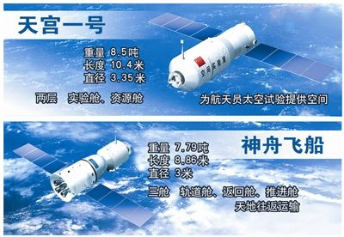
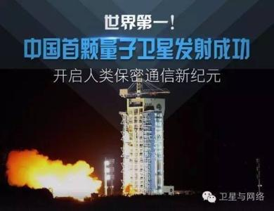
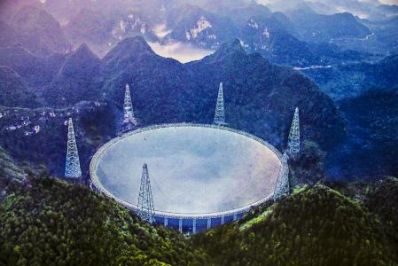
大众创业 万众创新
世界知识产权组织等《2017年全球创新指数报告》显示，中国位列世界最具创新力经济体第22位，较前一年又上升了3位，再次成为中等收入经济体的领头羊。中国正在逐步成为全球创新和品牌方面的一个引领者。

Slide 62

2、政治建设方面，人人平等参与、平等发展权利得到充分保障，法治国家、法治政府、法治社会基本建成，各方面制度更加完善，国家治理体系和治理能力现代化基本实现。

Slide 63
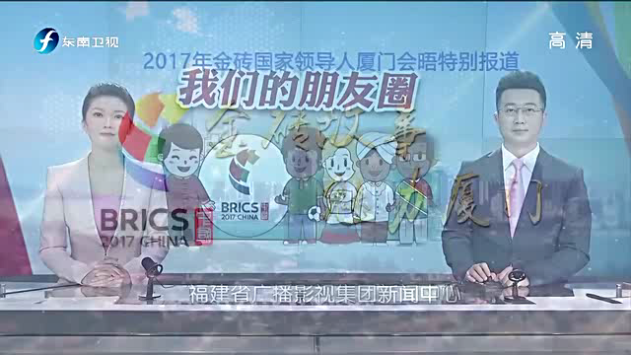
3、文化建设方面，社会文明程度达到新的高度，国家文化软实力显著增强，中华文化影响更加广泛深入。

Slide 64
4、民生和社会建设方面，人民生活更为富裕，中等收入群体比例明显提高，城乡区域发展差距和居民生活水平差距显著缩小，基本公共服务均等化基本实现，全体人民共同富裕迈出坚实步伐。
5、生态文明建设方面，生态环境根本好转，美丽中国目标基本实现。清洁低碳、安全高效的能源体系和绿色低碳循环发展的经济体系基本建立，生态文明制度更加健全。

Slide 65
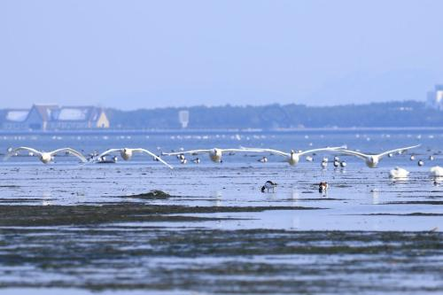
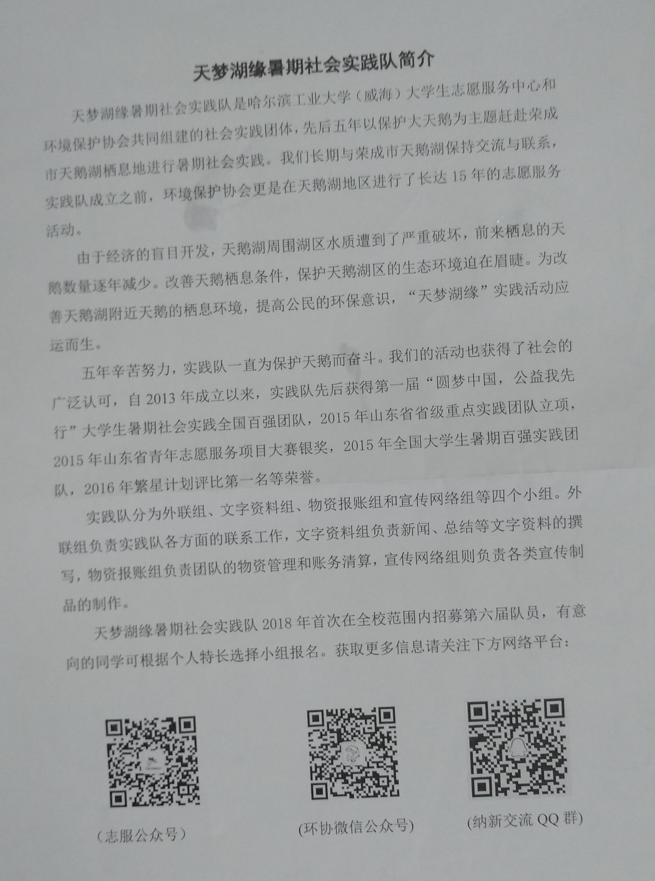
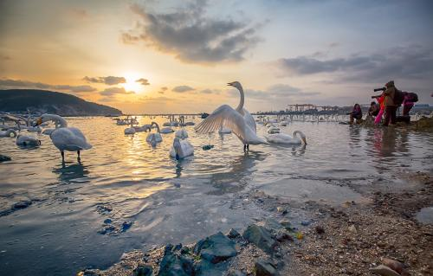
圆梦靠行动—— 哈工大（威海）学生荣成天鹅湖生态文明实践

Slide 66

第二个阶段，从二〇三五年到本世纪中叶，在基本实现现代化的基础上，再奋斗十五年，把我国建成富强民主文明和谐美丽的社会主义现代化强国。

Slide 67
第二阶段（2035-2050） 建成社会主义现代化强国的目标要求
1、我国将拥有高度的物质文明，社会生产力水平大幅提高， 核心竞争力名列世界前茅， 经济总量和市场规模超越其他国家，建成富强的社会主义现代化强国。
2、我国将拥有高度的政治文明，形成又有集中又有民主、又有纪律又有自由、又有统一意志又有个人心情舒畅生动活泼的政治局面，依法治国和以德治国有机结合，建成民主的社会主义现代化强国。

Slide 68
3、我国将拥有高度的精神文明，践行社会主义核心价值观成为全社会自觉行动，国民素质显著提高，中国精神、中国价值、中国力量成为中国发展的重要影响力和推动力，建成文明的社会主义现代化强国。
4、我国将拥有高度的社会文明，城乡居民将普遍拥有较高的收入、富裕的生活、健全的基本公共服务，享有更加幸福安康的生活，全体人民共同富裕基本实现，公平正义普遍彰显，社会充满活力而又规范有序，建成和谐的社会主义现代化强国。

Slide 69

5、我国将拥有高度的生态文明天蓝、地绿、水清的优美生态环境成为普遍常态，开创人与自然和谐共生新境界，建成美丽的社会主义现代化强国。

Slide 70
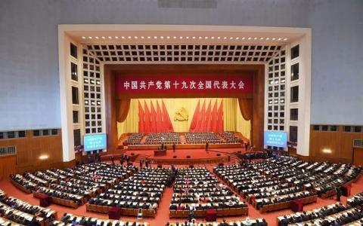
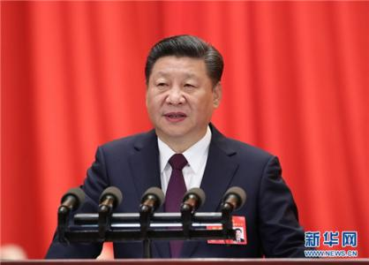
对十九大“两步走”战略的简要评价
十九大“两步走”战略，适应了中国特色社会主义进入新时代后的新形势，体现了中国社会主要矛盾发展变化后中国人民对美好生活的新要求，超越了原来的达到中等发达国家的既定目标，彰显了以习近平同志为核心的党中央的战略谋划能力和使命担当意识。

Slide 71
从全面建成小康社会到基本实现现代化，再到全面建成社会主义现代化强国，要求我们坚定信念、真抓实干，不断把蓝图化为现实。
从十九大到二十大，是两个一百年奋斗目标的历史交汇期。收官和开局并举，承前与启后交替，时间紧任务重，只有撸起袖子加油干，才能不断开创新时代中国特色社会主义的新境界，朝着伟大目标奋勇前进。

